Slide 1
Riteriškoji viduramžių literatūra
Darbą parengė: Adas Marozas, Dagnė Kolesnikovaitė, Edita Kanapeckaitė, Ina Palionytė, Kotryna Lamanauskaitė, Laura Nastajūtė – 1B klasė

Slide 2
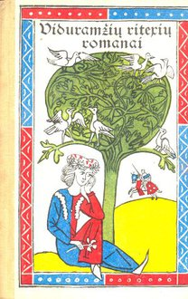

Kas tai?
Riterių romanas - vienas svarbiausių Vakarų Europos viduramžių literatūros žanrų.Tai grakštūs, išdailinti, puošnūs vaizdai. Riterių romano raidai didelę reikšmę turėjo trys literatūriniai-istoriniai šaltiniai: antika, keltų folkloras ir Rytų pasaulis.

Slide 3
Iš kur atsirado riterinė literatūra?
Riterinius romanus rašė trubadūrai, vėliau įvairūs rašytojai. Kai kurių ankstyvųjų riterinių romanų temos kilo iš antikos. Pačių sudėtingiausių siužetų riteriniai romanai vis dėlto rėmėsi senovės keltų mitais bei sakmėmis.

Slide 4
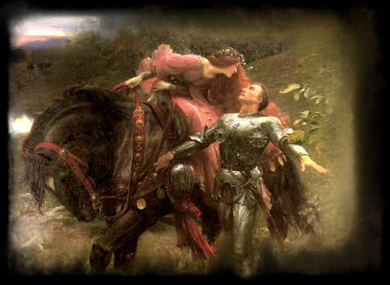
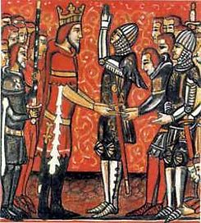
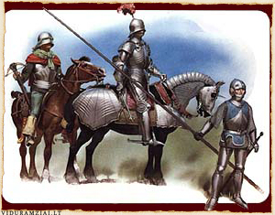
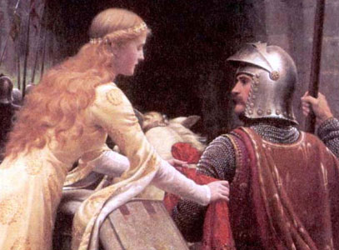

Slide 5
Kas yra riteris?
Žodis riteris kilęs iš vokiečių kalbos ritter, kuris lietuvių kalboje reiškia raitelis.
Viduriniuose amžiuose – asmuo, priklausantis kariniam bajorų luomui, įgijęs tam tikrą pasirengimą ir gavęs riterio šventinimus.

Slide 6
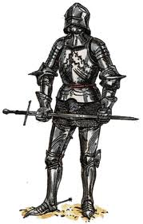
Iš kur atsirasdavo riteriai?
Kilmingųjų tėvų sūnus sulaukęs septynerių metų, apsigyvendavo kito riterio pilyje ir imdavo tarnauti iš pradžių pažu, paskui ginklanešiu. Jis mokėsi joti ir kautis, o sulaukęs 21 metų buvo įšventinamas į riterius.

Slide 7
Riterinė literatūra
Svarbiausi jos žanrai:poezija ir riterių romanai.
Riterinė tų laikų literatūra dar buvo vadinama kurtuazine.
Riteriniai romanai buvo rašomi ir eilėmis, ir proza.
Riterinių romanų XII a. ir XIII a. buvo daug. Dėl patogumo jie skirstomi į ciklus: seniausias yra antikinis ciklas, gausesnis už jį yra nuotykių ciklas. Didžiausią riterinių romanų grupę sudarė bretonų romanų ciklas.

Slide 8
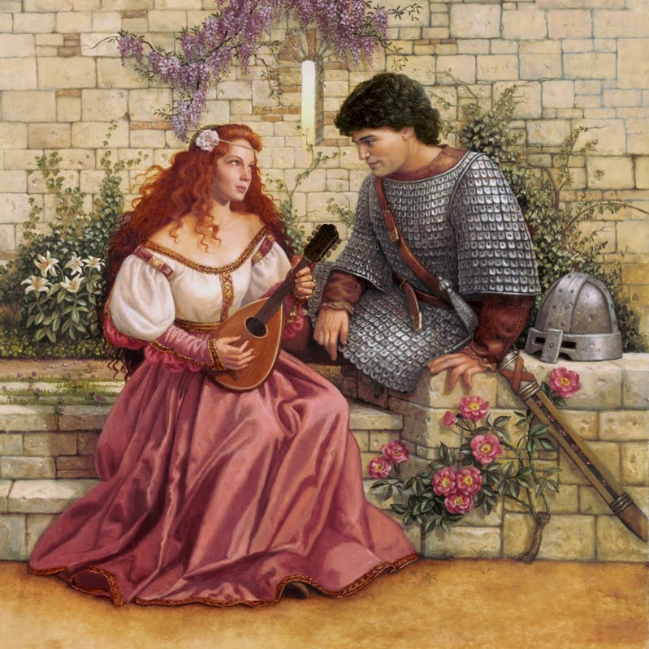
Kas svarbu riterinėje literatūroje?
Svarbus visos riterinės kultūros motyvas yra damos kultas. Literatūra jau nebevaizduoja karžygiškų riterio darbų tik dėl karaliaus, tėvynės arba tikėjimo- pirmiausia jis tarnauja damai, nesipriešindamas paklūsta visiems jos norams, visur ir visada pabrėžia savo atsidavimą jai.

Slide 9
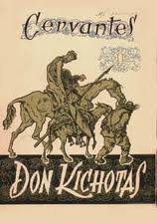
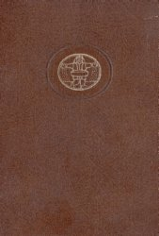
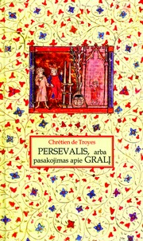
Žymiausi viduramžių literatūros riteriniai kūriniai
Prancūzų epas „Rolando giesmė”
Chrétien de Troyes „Persevalis, arba pasakojimas apie Gralį”
Migelio de Servanteso
„Don Kichotas“
(riterinių romanų parodija)

Slide 10
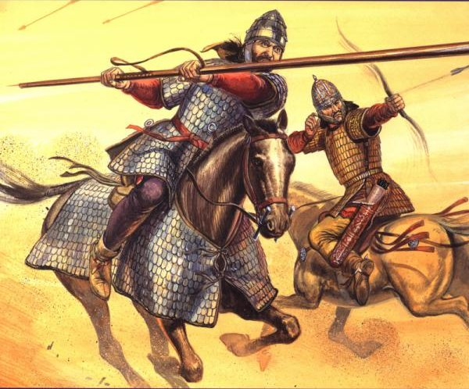
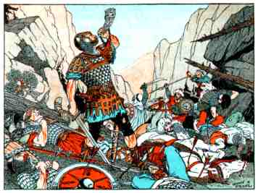
Viduramžių riteriniai kūriniai, nors ir parašyti seniai ,yra unikalūs, jie įtraukti į mokyklos programas ir juos skaito visas pasaulis.

